Slide 1
ΜΑΖΙΚΟΣ ΑΘΛΗΤΙΣΜΟΣ ΚΑΙ ΥΓΕΙΑ
Δρ. Παναγιώτα Μπαλάσκα
Προϊστάμενη τμ. Διαχείρισης Αθλητικών Χώρων Δ. Κορδελιού – Εύοσμου
Εργαστήριο Διοίκησης Αθλητισμού, Τουρισμού και Αναψυχής ΤΕΦΑΑ, ΑΠΘ
Μέλος ΣΕΠ ΕΑΠ
ΠΑΤΡΑ 2020

Slide 2
Εφαρμογή – Εποπτεία Πρωτοκόλλου Υγείας στις Αθλητικές Εγκαταστάσεις

Slide 3
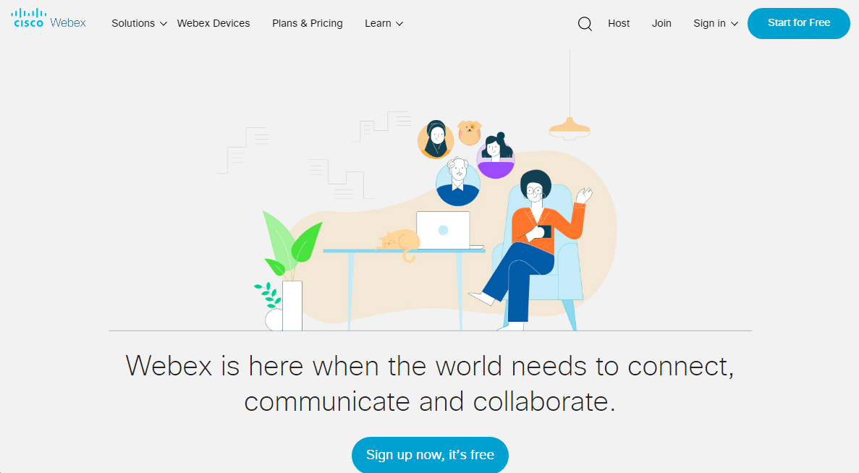
«Μαζικός Αθλητισμός» / COVID - 19
Άθληση σε ... "απευθείας σύνδεση" από τον Δήμο Κορδελιού Εύοσμου
"ΖΩΝΤΑΝΑ" ΑΘΛΗΤΙΚΑ ΠΡΟΓΡΑΜΜΑΤΑ ΕΝΗΛΙΚΩΝ ΜΕΣΩ ΔΙΑΔΙΚΤΥΑΚΗΣ ΠΛΑΤΦΟΡΜΑΣ
ΠΛΑΤΦΟΡΜΑ Cisco Webex
Επιστρέφουμε στο γυμναστήριο
Η προσέλευση κατόπιν τηλεφωνικής επικοινωνίας
Δελτίο καταγραφής αθλουμένων για ασφαλή επιστροφή
Κατάλογος εισερχομένων/εξερχομένων
Υποχρεωτική χρήση ατομικής πετσέτας, ατομικού στρώματος και η αλλαγή καθαρών υποδημάτων
Περιορισμένη χρήση των αποδυτηρίων
Προτείνεται η χρήση γαντιών
Εφαρμογή αποστάσεων 2 μ.
Εφαρμογής αναλογία αθλουμένων ανά τμ χωρητικότητας αθλ. χώρου

Slide 4
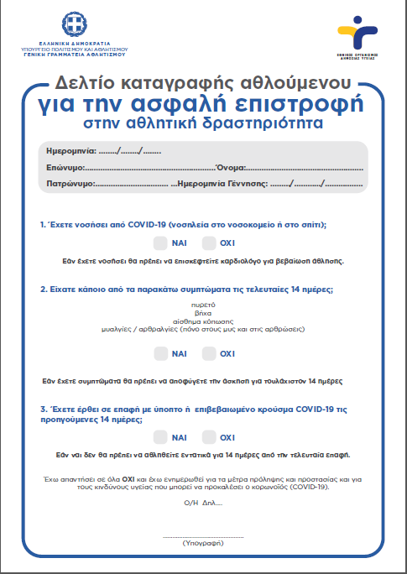
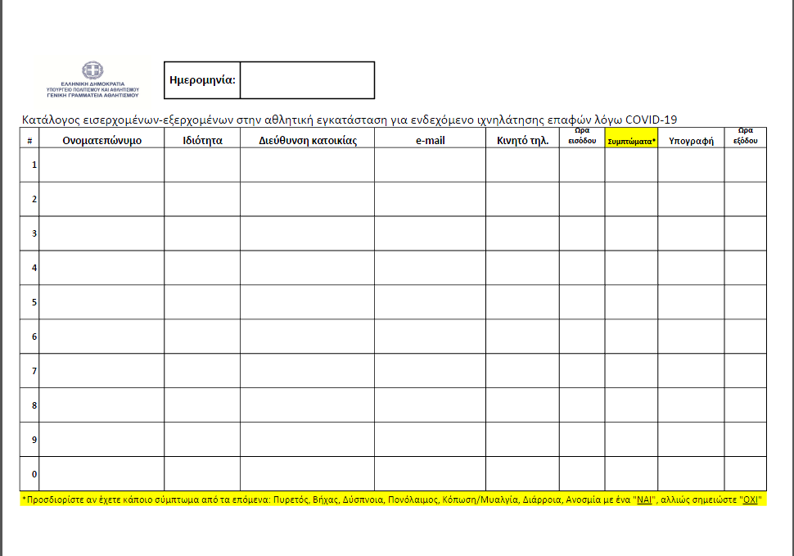
Ασφαλή επιστροφή στην αθλητική δραστηριότητα αθλούμενου

Slide 5
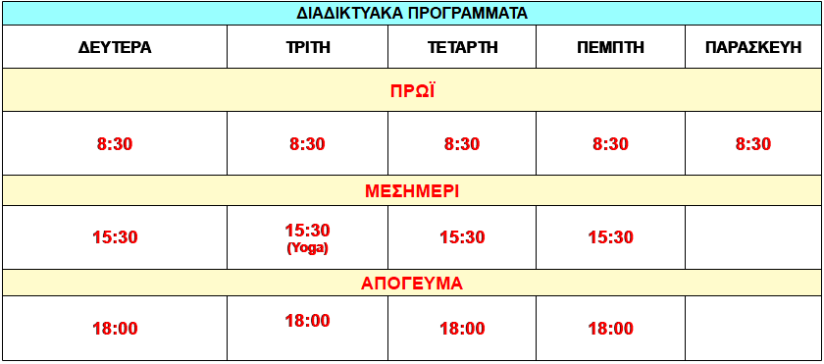
Ενδεικτικός προγραμματισμός

Slide 6
Εργαστήριο Διοίκησης Αθλητισμού, Τουρισμού και Αναψυχής ΤΕΦΑΑ ΑΠΘ
Θετική Ανταπόκριση των Πελατών Γυμναστηρίων στην on-line live streaming άσκηση των Γυμναστηρίων. Διαδικτυακή έρευνα (n=350 άτομα)
on-line live streaming
67% αυτήν η μορφή άσκησης είναι ελκυστική
76% ότι είναι ευχάριστη
56% ότι είναι δια δραστική
68% ότι είναι διασκεδαστική
79% ότι είναι αναζωογονητική
Συμμετοχή σε άσκηση
80% αισθάνονται χαρούμενοι
80% τους γέμισε ενέργεια
84% αισθάνονται σωματικά υγιείς
Ποιότητα των παρεχόμενων προγραμμάτων
81% επικοινωνία με τον γυμναστή
89% φιλικότητα των ηλεκτρ. μέσων
76% βαθμός παρακίνησης
84% αξιοπιστία
Εργαστήριο Διοίκησης Αθλητισμού, Τουρισμού και Αναψυχής, ΤΕΦΑΑ ΑΠΘ Δ/ντης: Κ. Αλεξανδρής , Καθηγητής http://sportourmanlab.web.auth.gr/

Slide 7
Εργαστήριο Διοίκησης Αθλητισμού, Τουρισμού και Αναψυχής ΤΕΦΑΑ ΑΠΘ
Θετική Ανταπόκριση των Πελατών Γυμναστηρίων στην on-line live streaming άσκηση των Γυμναστηρίων. Διαδικτυακή έρευνα (n=350 άτομα)
Πρόθεση για το μέλλον
48% εξέφρασαν την επιθυμία να συνεχίσουν να κάνουν άσκηση μέσω on-line live streaming αφού ανοίξουν τα γυμναστήρια
54% συνδυαστικά με την άσκηση στο γυμναστήριο
22% εξέφρασαν την επιθυμία να αντικαταστήσουν την άσκηση στο γυμναστήριο με την on-line live streaming άσκηση
Συμπεράσματα
Αποτελεσματική και γρήγορη προσαρμογή των επαγγελματιών στις συνθήκες της πανδημίας,
Ανάγκη υιοθέτησης των νέων τεχνολογιών στην άσκηση με στόχο την προσφορά νέων / εναλλακτικών υπηρεσιών βασισμένες στις εξατομικευμένες ανάγκες των πελατών τους.
Εργαστήριο Διοίκησης Αθλητισμού, Τουρισμού και Αναψυχής, ΤΕΦΑΑ ΑΠΘ Δ/ντης: Κ. Αλεξανδρής, Καθηγητής http://sportourmanlab.web.auth.gr/

Slide 8
ΣΥΝΕΡΓΑΣΙΑ ΜΕ ΑΘΛΗΤΙΚΑ ΣΩΜΑΤΕΙΑ ΚΑΙ ΥΓΕΙΟΝΟΜΙΚΑ ΠΡΩΤΟΚΟΛΛΑ

Slide 9
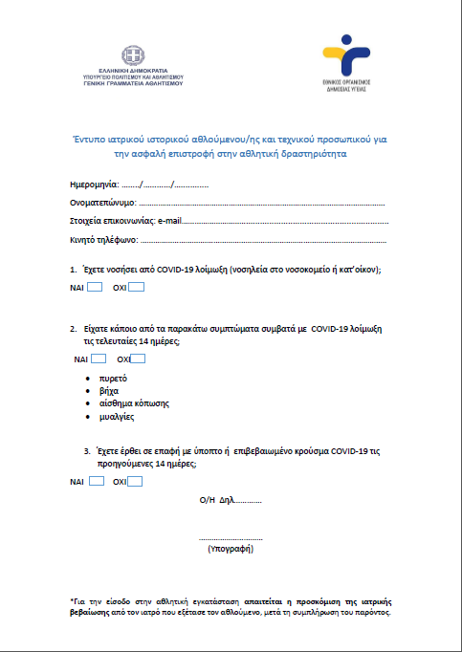
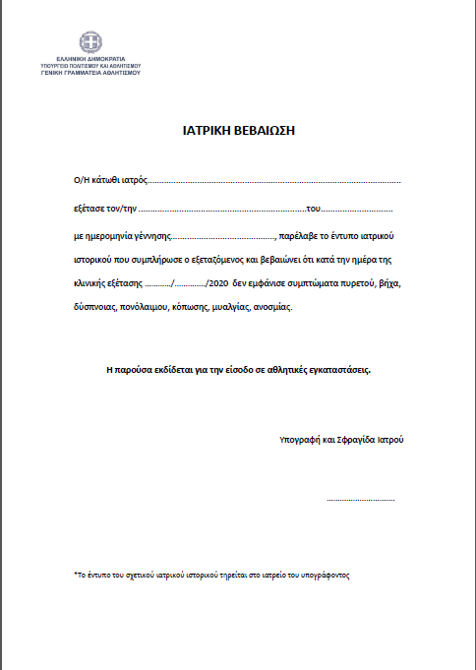
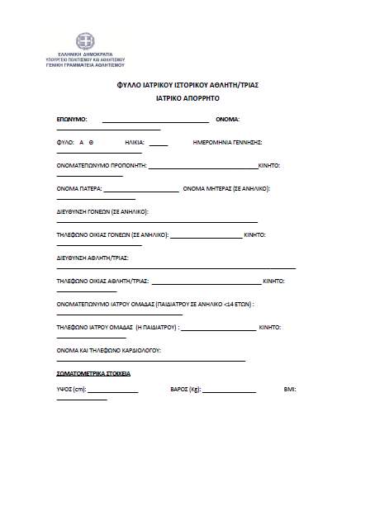
Ασφαλή επιστροφή στην αθλητική δραστηριότητα αθλητών

Slide 10
Γενική Γραμματεία Αθλητισμού / Ομοσπονδίες
Οδηγίες Υγειονομικής Επιστημονικής Επιτροπής ΓΓΑ περί ασφαλούς άσκησης σε οργανωμένους αθλητικούς χώρους
Προπονητικά Πρωτόκολλα Αθλημάτων
Αγωνιστικά Πρωτόκολλα Αθλημάτων
Συστάσεις ΕΟΔΥ και Υγειονομικής Επιτροπής ΓΓΑ για τα Ομαδικά Αθλήματα

Slide 11
Κατάλογος εισερχομένων – εξερχομένων ανά ώρα προπόνησης

Slide 12
ΟΔΗΓΙΕΣ ΕΡΓΑΖΟΜΕΝΩΝ ΓΙΑ ΤΗ Γ΄ΦΑΣΗ ΕΠΑΝΕΚΚΙΝΗΣΗΣ ΤΩΝ ΑΘΛΗΤΙΚΩΝ ΧΩΡΩΝ ΓΙΑ ΤΟ ΚΟΙΝΟ
Έλεγχος του «Δελτίου καταγραφής αθλούμενου για την ασφαλή επιστροφή στην αθλητική δραστηριότητα»
Καταγραφή των στοιχείων των αθλουμένων δημοτών στον «Κατάλογο εισερχομένων-εξερχομένων στην αθλητική εγκατάσταση για ενδεχόμενο ιχνηλάτησης επαφών λόγω COVID-19»
Αυστηρή τήρηση του μέγιστου αριθμού αθλουμένων ανά ώρα με την διανομή αριθμημένου δελτίου καθώς και της διάρκειας ατομικής άσκησης
Υπόδειξη στον αθλούμενο δημότη για τήρηση των κανόνων ατομικής υγιεινής (ατομική πετσέτα, μπουκάλι με νερό, μπάλα)
Μια είσοδος/έξοδος στην αθλητική εγκατάσταση
Διάρκεια προπόνησης 1 ώρα (60 λεπτά)
Σχολαστική απολύμανση της τουαλέτας, των αποδυτηρίων, των κοινόχρηστων χώρων και της εισόδου ανά ώρα
Υποχρεωτικός εξοπλισμός εργαζομένου προστατευτική μάσκα, γάντια , στολή και χρήση απολυμαντικού

Slide 13
ΟΔΗΓΙΕΣ ΕΡΓΑΖΟΜΕΝΩΝ ΓΙΑ ΤΗ Γ΄ΦΑΣΗ ΕΠΑΝΕΚΚΙΝΗΣΗΣ ΤΩΝ ΑΘΛΗΤΙΚΩΝ ΧΩΡΩΝ ΓΙΑ ΤΑ ΑΘΛΗΤΙΚΑ ΣΩΜΑΤΕΙΑ
Μια είσοδος/έξοδος στην αθλητική εγκατάσταση και Διάρκεια προπόνησης 1 ώρα (60 λεπτά)
Αερισμός αθλητικού χώρου μεταξύ των προπονήσεων για 20 λεπτά
Αυστηρή τήρηση του μέγιστου αριθμού αθλητών ανά ώρα σύμφωνα με τα τμ
Σχολαστική απολύμανση της τουαλέτας, των αποδυτηρίων, κοινόχρηστων χώρων και των εισόδων ανά ώρα χρήσης
Τήρηση των κανόνων ατομικής υγιεινής (ατομική πετσέτα, μπουκάλι με νερό, μπάλα)
Παραλαβή λίστας από τον προπονητή με τα ονόματα των αθλητών ανά προπονητική ώρα
Απολύμανση του αθλητικού εξοπλισμού στην έναρξη της προπόνησης και ανά προπονητική ώρα εάν δεν υπάρχει ατομικός εξοπλισμός (υπεύθυνος προπονητής)
Υποχρεωτικός εξοπλισμός εργαζομένου προστατευτική μάσκα, γάντια , στολή και χρήση απολυμαντικού

Slide 14
Προγραμματισμός / Έλεγχος καθαριότητας

Slide 15
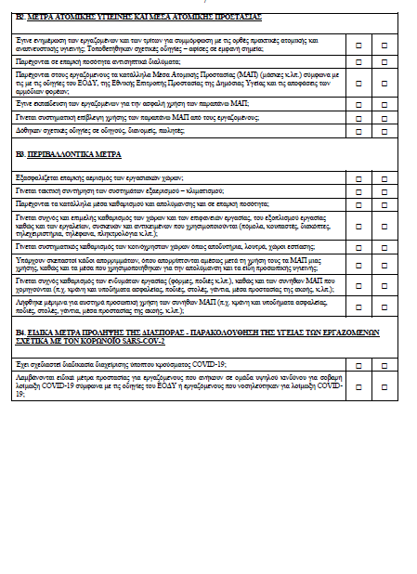
Τεχνικός Ασφαλείας Έντυπο αξιολόγησης για τη λήψη μέτρων προφύλαξης των εργαζομένων

Slide 16
Διαδικασία διαχείρισης ύποπτου κρούσματος COVID-19
Εργαζόμενος που εμφανίσει αιφνιδίως συμπτώματα:
αναμένει σε χώρο όπου δε θα έρχεται σε επαφή με άλλα άτομα
ενημερώνονται ο ιατρός εργασίας
ενημερώνονται ο προϊστάμενος
ειδοποιείται άμεσα ο ΕΟΔΥ ώστε να παράσχει τις απαραίτητες οδηγίες, οι οποίες πρέπει να ακολουθούνται πιστά.
Ο χώρος όπου παρέμεινε ο εργαζόμενος καθαρίζεται και απολυμαίνεται, μετά την αποχώρησή του, από το προσωπικό καθαριότητας, σύμφωνα με τις οδηγίες του ΕΟΔΥ όπως αναγράφονται στην ιστοσελίδα του (www.eody.gov.gr, ενότητα: «Οδηγίες για τον περιβαλλοντικό καθαρισμό μη υγειονομικών μονάδων που έχουν εκτεθεί στον ιό SARS-CoV-2»).
Σε περιπτώσεις που είναι εφικτό, συνιστάται η εξ’ αποστάσεως εργασία.

Slide 17
Σύνοψη
Ετοιμότητα και προσαρμογή των αθλητικών υπηρεσιών στις νέες συνθήκες
Εφαρμογή υγειονομικών πρωτοκόλλων
Υιοθέτηση των νέων τεχνολογιών και εναλλακτικών υπηρεσιών στην άσκηση (on-line live streaming)
Συνεργασία με όλους τους φορείς (κρατικούς και ιδιωτικούς)
Παροχή αθλητικών εγκαταστάσεων για ασφαλή άθληση των πολιτών

Slide 18
Ευχαριστώ
pmpalask@phed.auth.gr

